Slide 1
FOOD TRUCK
TOPCREDU
김익현, 김정민, 송인홍, 송정수

Slide 2
Contents
01 | 프로젝트 소개 및 목표
02 | 팀원 소개 및 개발 일정
03 | 개발환경
04 | 테이블 목록
05 | 주요화면
06 | 시연

Slide 3
01 프로젝트 소개 및 목표

Slide 4
01-1 프로젝트 소개
푸드 트럭이란 ?
‘음식’이라는 뜻의 영어 ‘food’와 트럭의 합성으로 식품을 조리할 수 있는 시설이 완비된 차량
개발 의도
2014년 9월에 합법화된 푸드 트럭은 지금까지도 그 숫자가 꾸준히 증가하고 있다. 특히 많은 청년들이 푸드 트럭 창업을 시도하고 있으며, 상품도 더욱 다양화 되고 있다. 하지만 푸드 트럭의 특성상 고정된 위치에서만 영업하는 것은 아니다.
이에 따라 푸드 트럭 위치 및 취급 상품에 대해 전반적인 정보 제공 뿐 아니라 관리함에서도 편의를 제공하고자 프로젝트를 기획하였다.

Slide 5
01-2 프로젝트 목표
관리자 측면
서울 지역에 대한 푸드 트럭 통합 관리 시스템 구축
정보 관리 - 회원, 사업자, 축제
사용자 측면
현재 위치를 기반으로 주변 푸드 트럭 위치 제공
푸드 트럭의 메뉴, 리뷰 정보 확인
사업자 측면
푸드 트럭 위치 정보를 실시간으로 업데이트
취급 상품 등록으로 홍보성을 높임.
서울 지역의 축제 정보 확인

Slide 6
02 팀원 소개 및 개발 일정

Slide 7
02-1 팀원 소개
팀장 : 김정민
전반적인 프로젝트 통합관리, 서버 구축, 웹 디자인 개발
팀원 : 송정수
Google Map API 연동, 웹과 안드로이드 개발, DB설계
팀원 : 김익현
서버 구축, URL패턴 정의, 웹 디지인 개발
팀원 : 송인홍
- Google Map API 연동, 웹과 안드로이드 개발 , DB설계

Slide 8
02-2 개발 일정
구분 | 작업이름 | 10월/11월 | 11월/12월
 |  | 30,31, 1~3일 | 6~10일 | 13~17일 | 20~24일 | 27~30, 1일 | 4~8일
 |  | 1주차 | 2주차 | 3주차 | 4주차 | 5주차 | 6주차
Server | Spring MVC
Web | 사용자 화면
 | 사업자 화면
 | 관리자 화면
Android | 사용자화면
 | 사업자화면
 | 관리자화면
Test | QA
OutPuts | 산출물 |  |  | Web Proto |  |  | Beta Version 1.0

Slide 9
03 개발환경

Slide 10
03 개발환경
DBMS :
-MySQL
Server :
-Spring Framework 4.0.0
-MyBatis 3.0
Client :
-Web : Angular4, Bootstrap
-Android : Ionic Framework
Tools :
-Spring Tool Suite 3.9.1.RELEASE
-Atom

Slide 11
04 테이블 목록

Slide 12
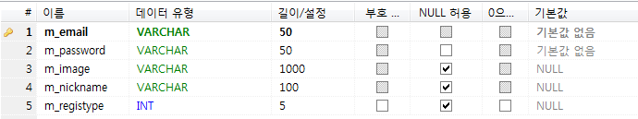
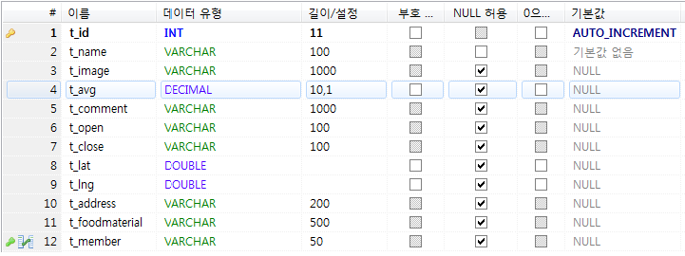
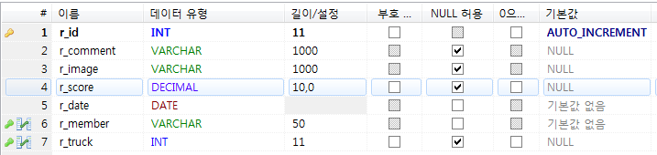
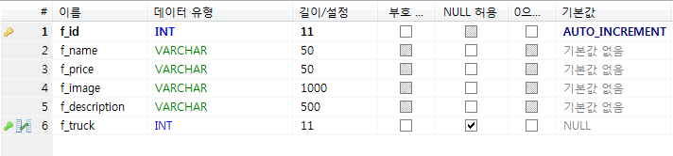
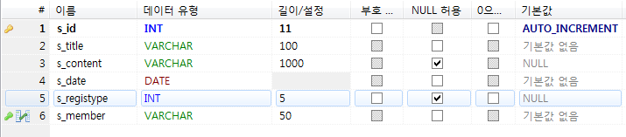
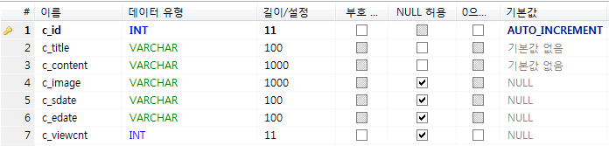
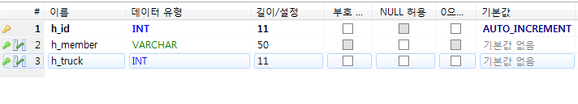
04 테이블 목록
Member Table
Truck Table
Review Table
Food Table
Support Table
Canival Table
Hotlist Table

Slide 13
05 주요화면

Slide 14
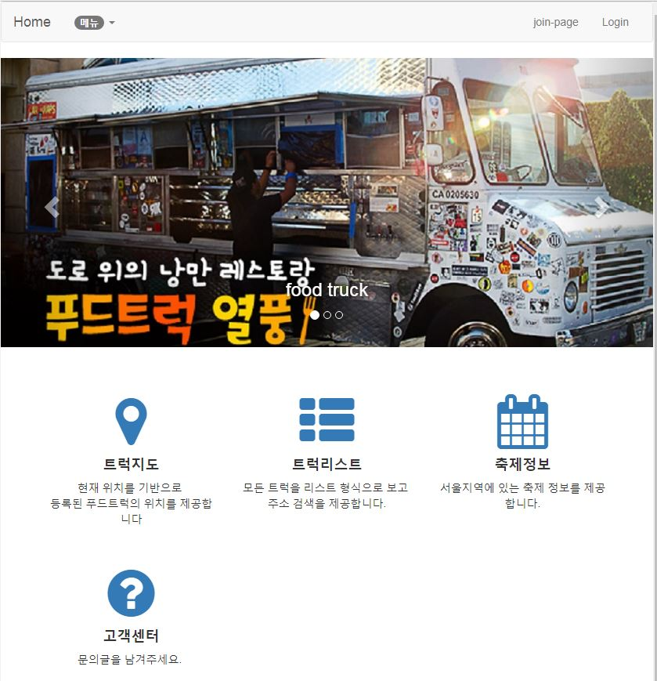
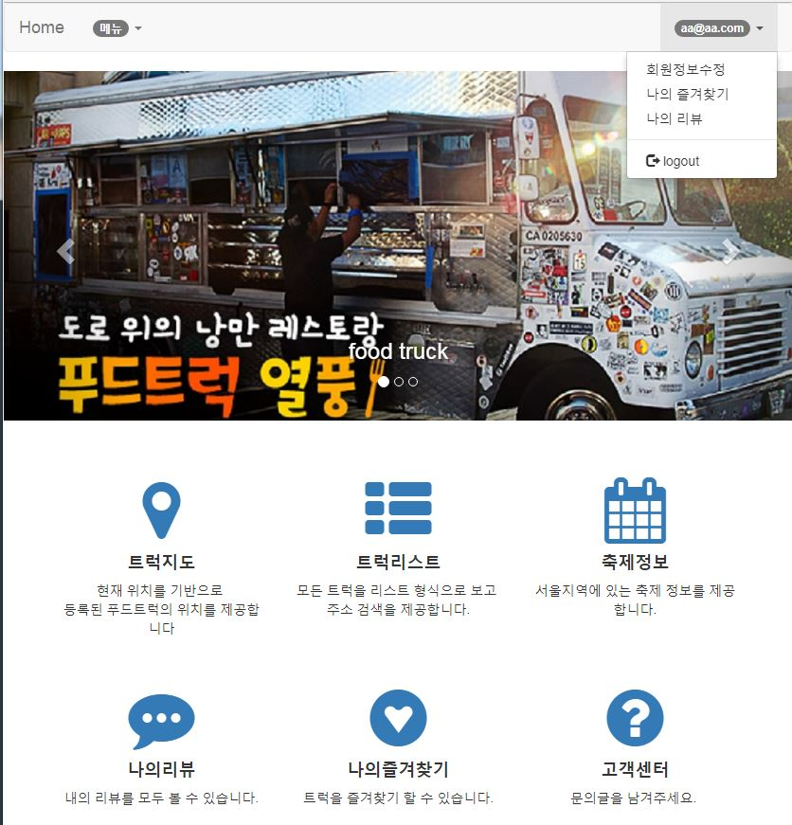
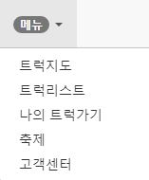
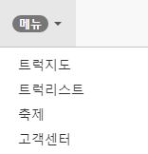
05-1 Web
사업자
사용자
로그인 전
로그인 후

Slide 15
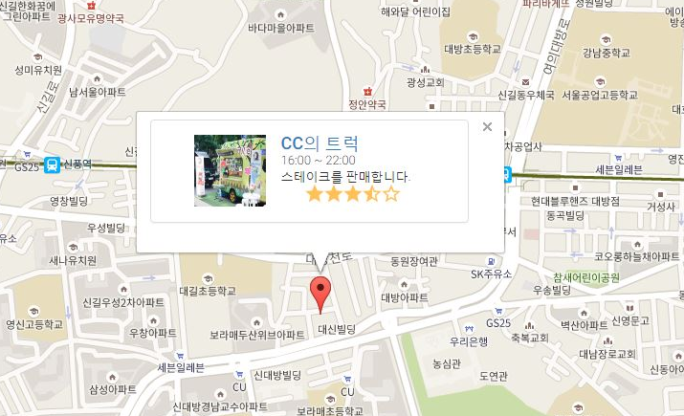
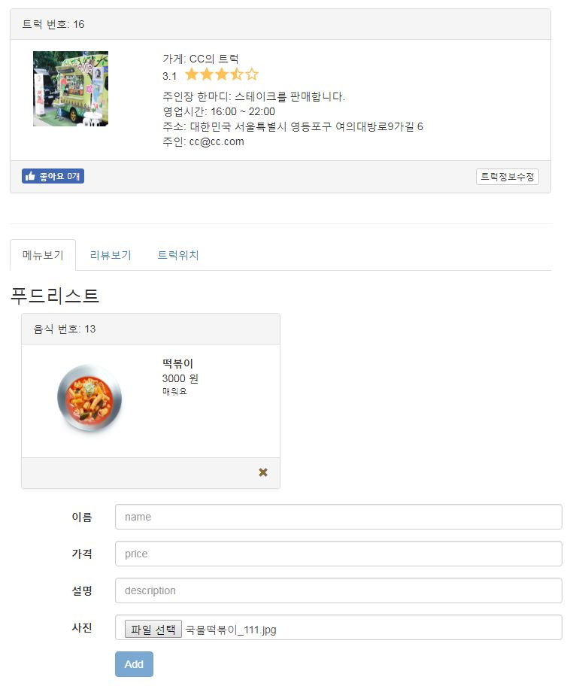
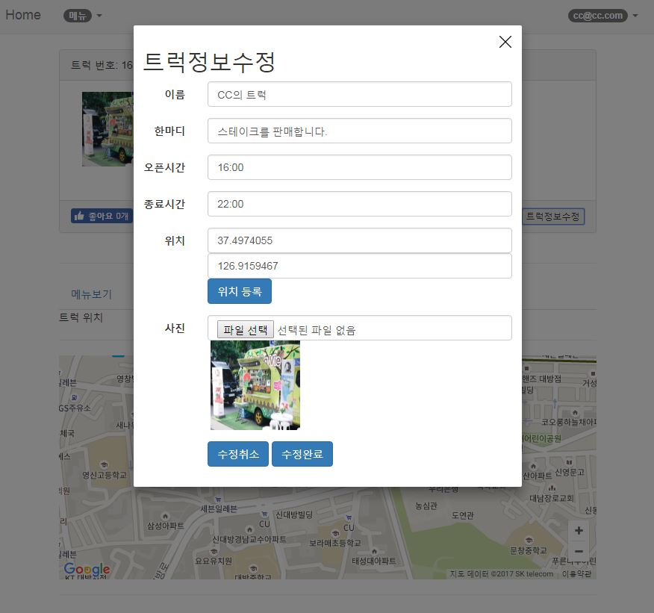
05-1 Web

Slide 16
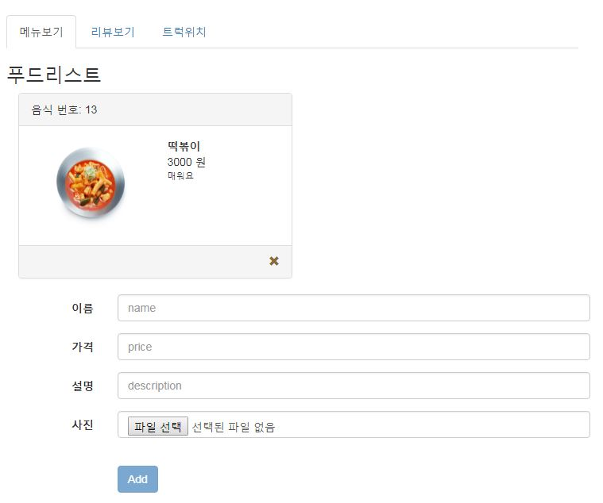
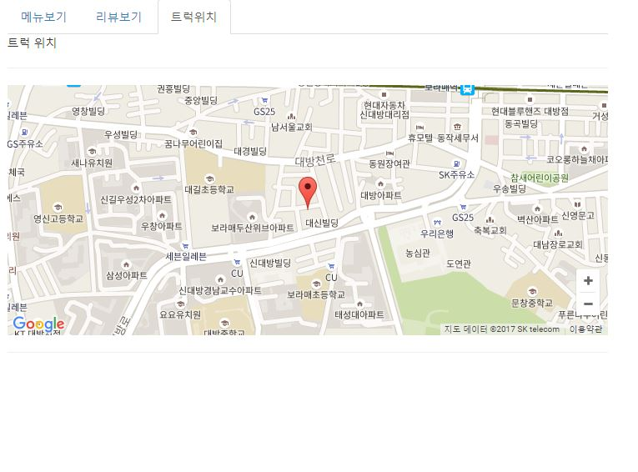
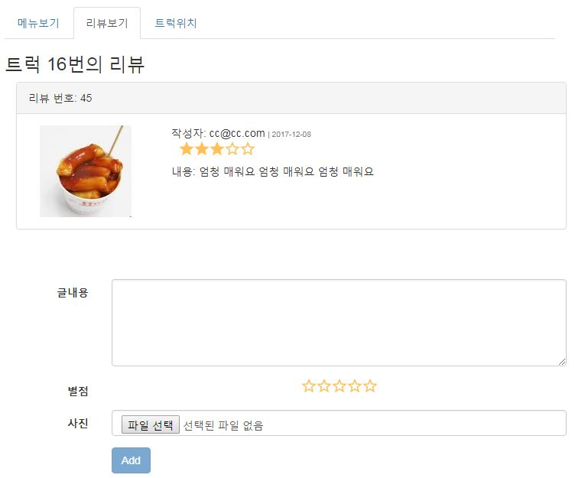
05-1 Web

Slide 17
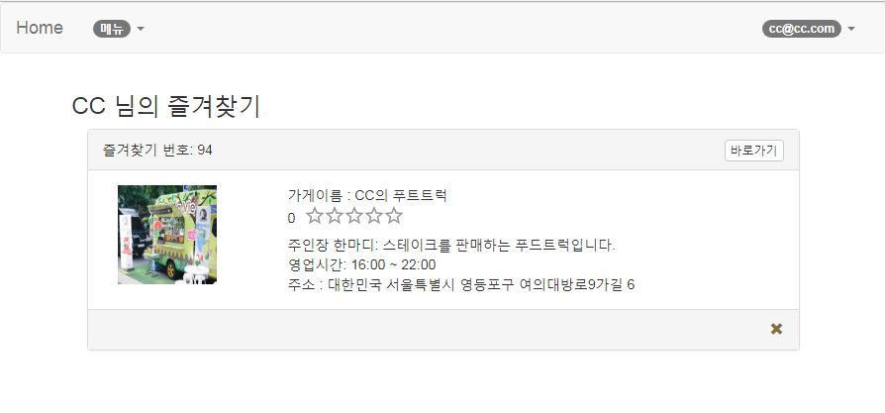
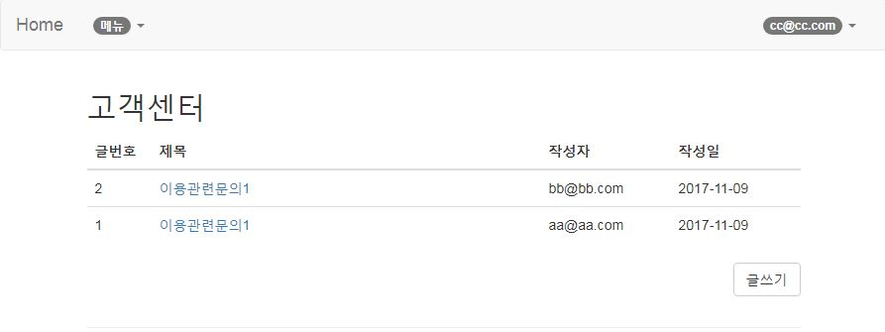
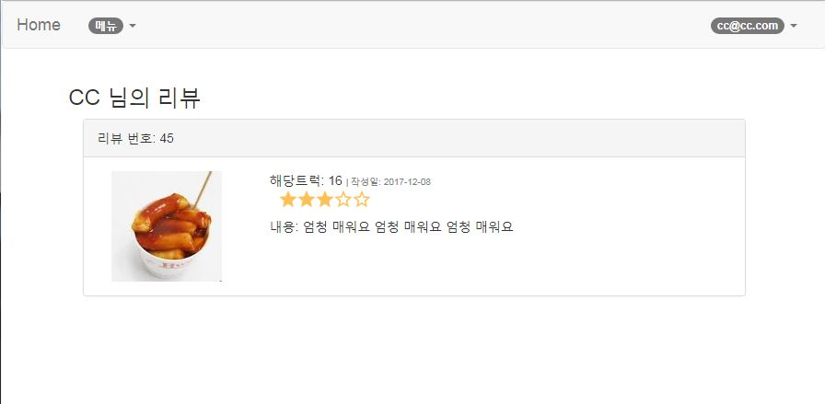
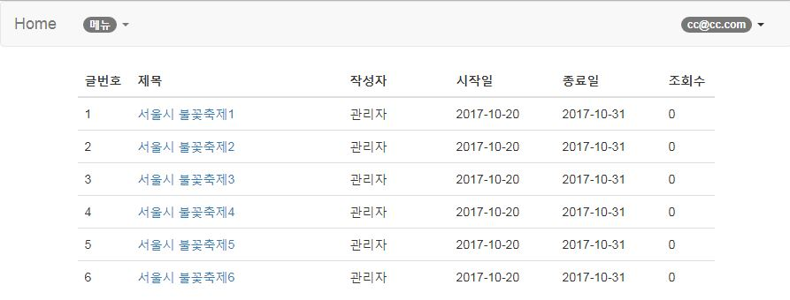
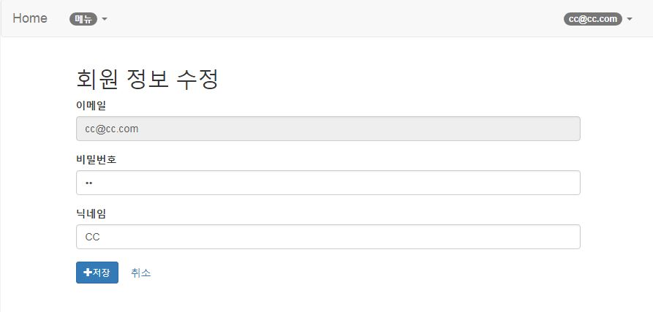
05-1 Web

Slide 18
06 시연

